Slide 1


Slide 2




SKI JEUNE DEFI
Samedi 09 mars 2024

Slide 3

5
2023
4
5

Slide 4
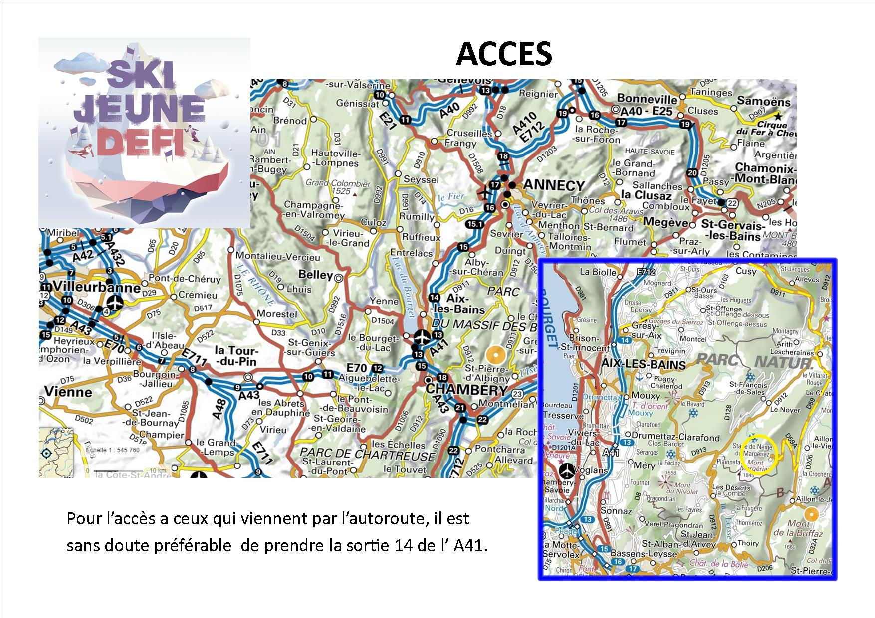
Destination : Les Aillons Margériaz 1400

Slide 5
Vous trouverez ci-joint la fiche d'inscription pour le SKI JEUNE DEFI qui se déroulera dans la station des Aillons Margériaz 1400 le samedi 09 mars 2024
Sont concernés cette année les jeunes nés en 2011 et après avec prérequis :
- ski alpin niveau 2ème étoile minimum
- snowboard niveau 1er surf acquis.
Nota : pour les sections compétition de certains clubs ne seront concernés que les U8 et U10 (2014→2017).
Rétro planning :
- 28/02/2024 : Retour des fiches d'inscription pour 12 h au plus tard à contact@comiteskisavoie.fr
- C’est à vous clubs qu’il incombe la constitution des équipes.
- Remplir uniquement les colonnes en vert en utilisant les menus déroulant se trouvant sur la ligne de saisie et celles en bleu pour les adultes chefs d’équipe. (Clubs hors Comité de Savoie il faudra modifier dans l’onglet liste la colonne relative aux clubs)
- Si les ascenseurs ne fonctionnent pas chez certains vérifiez le libellés dans l’onglet listes.
- 04/03/2024: envoi aux clubs par mail des différents documents (constitution des équipes, road books, plan des ateliers).
Ces documents sont à consulter par les accompagnateurs avant l'arrivée à Aillons Margériaz 1400.
- Mercredi 06/03/2024: Point météo.

Slide 6
Attention :
- Nous vous rappelons que chaque club doit composer une équipe de 6 enfants (7 maxi ) avec un encadrant (MF ou Bénévoles) : (l’entente entre clubs peut se faire pour la mixité des équipes)
- Afin d’éviter un trop grand nombre d’absents et de gérer au plus près notre budget il vous est demandé d’inscrire que les enfants ayant répondu présent pour cette journée. Au-delà d’un seuil de 20%, l’ensemble des absences seront facturées 16€.
- Dans le cadre d’un bénévoles non licencié encadrant : merci de nous donner son Nom, Prénom, date de naissance, sexe, code postal et Ville pour la demande d’un Pass Découverte. : Il en est de même pour l’enfant non couvert par une licence carte neige (dans ces deux cas remplir les colonnes à droite).
- Les dossards seront affectés au fil de l’eau des équipes que vous aurez constituées.
La prise en charge : forfaits-repas-goûter.
Il est impératif que nous connaissions les noms des enfants absents/remplacés à l'avance,
- Le jour de la manifestation, le responsable du club devra signaler aux organisateurs les absents de dernière minute.
Pensez à donner dans les bus leur numéro de dossards aux enfants et le nom de leur chef d’équipe.
- Il est demandé aux MONITEURS FEDERAUX possédant la tenue fédérale FFS de la porter ce 09 mars 2024.
- LE PORT DU CASQUE EST OBLIGATOIRE POUR TOUS LES ENFANTS
- Pour terminer : Droit à l’image (si ce n’est déjà fait dans vos clubs lors de l’adhésion) demandez lors des demandes d’inscription à cette journée une réponse à « J’autorise (le club) à utiliser mon droit à l’image pour tous ses supports de communication, sachant qu’à son insu, d’autres personnes physiques ou morales, peuvent utiliser ces images. »
En espérant vous retrouver nombreux.

Slide 7
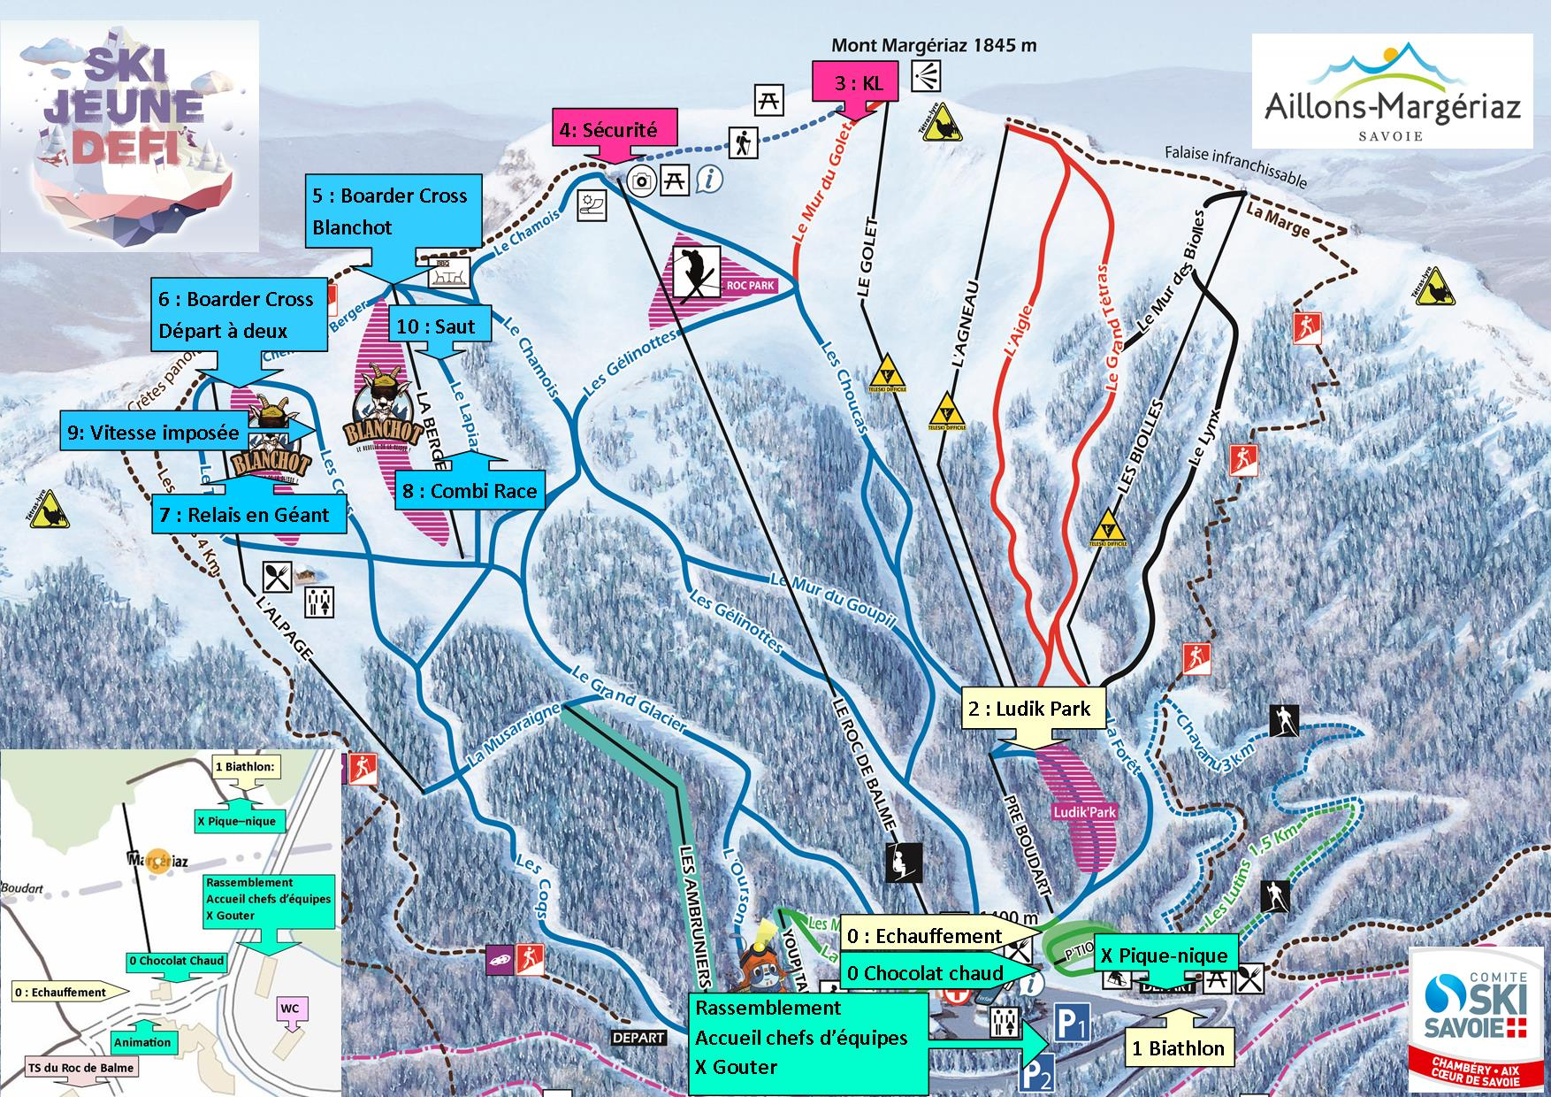

Slide 8
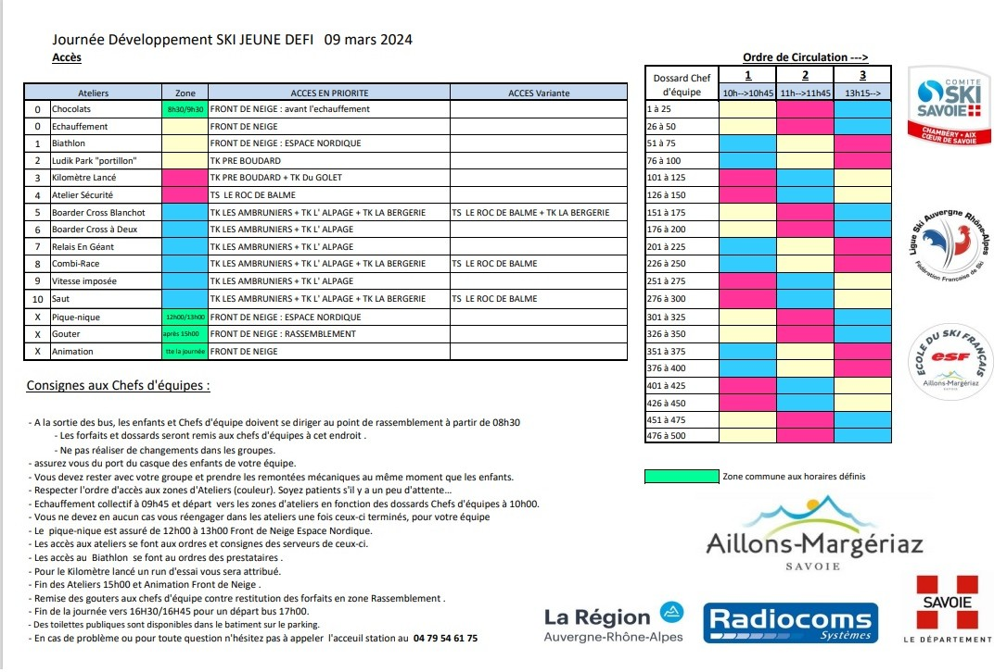

Slide 9


Slide 10


Slide 11
